Slide 1
国家开发银行
生源地信用助学贷款申贷流程

Slide 2
学生系统操作
学生在线服务系统
学生在线服务系统是学生端使用的系统，凡是学生的操作均通过该系统完成，包括贷款申请、贷款变更、续贷申请、贷款查询、毕业确认、提前还款申请等等。
网址：https://sls.cdb.com.cn
注意：请使用360浏览器极速模式、qq或IE11以上版本浏览器

Slide 3
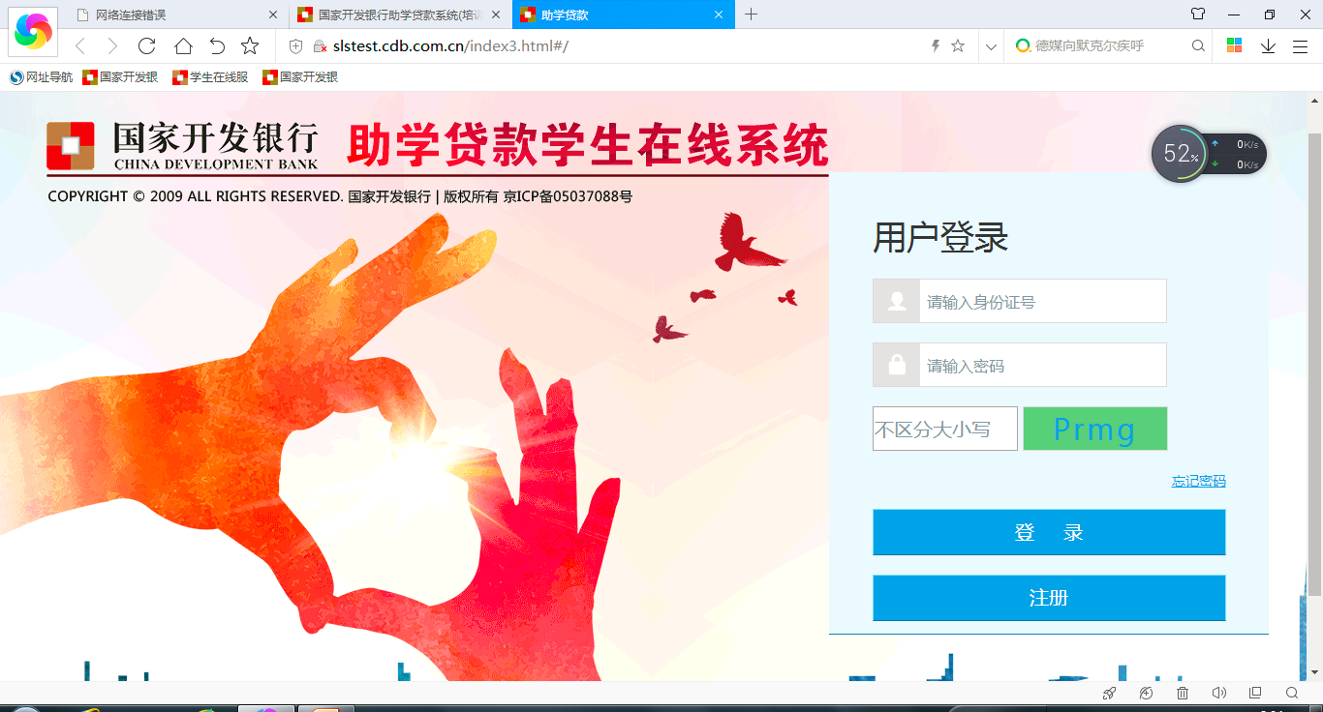
申请流程
1.登录学生在线服务系统，首次登陆请注册，注册成功后可使用注册的身份证号和密码直接登陆。

Slide 4
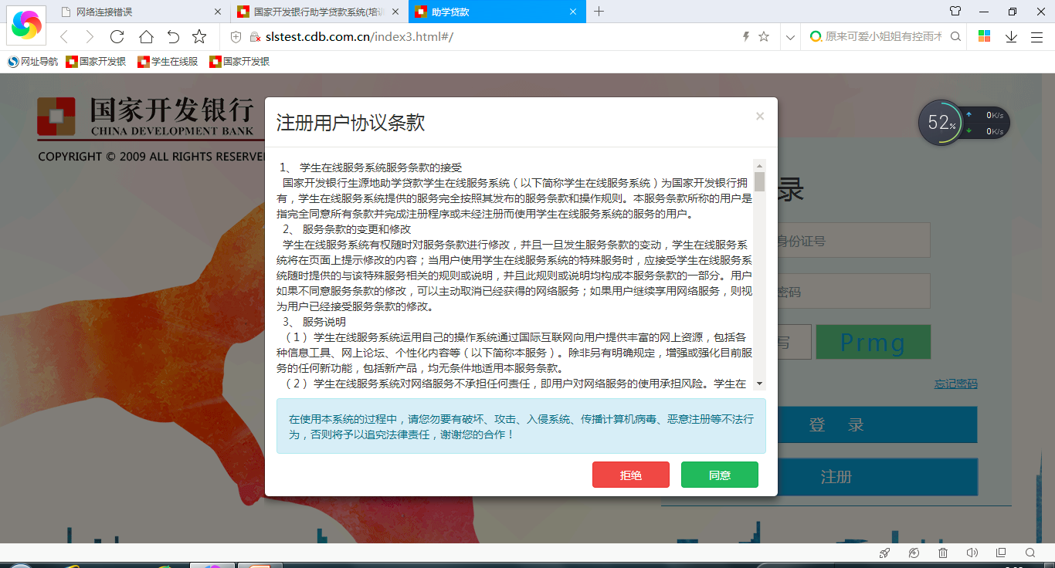
申请流程
2. 点击“注册”后，会弹出“注册用户协议条款”，直接点击“同意”。

Slide 5
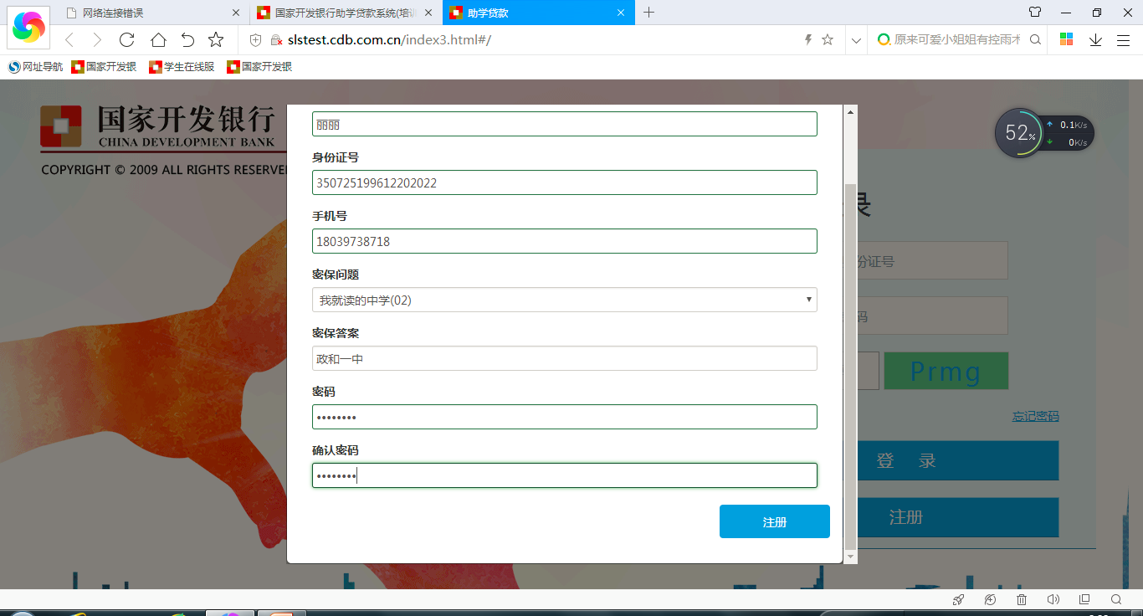
申请流程
3.开始新用户注册，填写相关信息，点击“注册”。

Slide 6
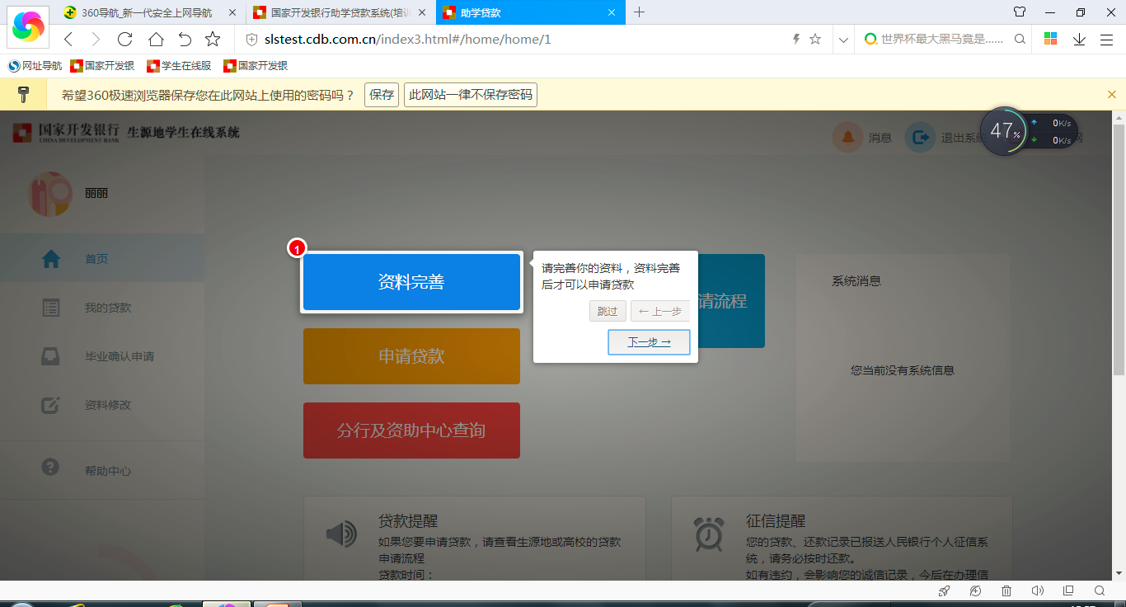
申请流程
4.注册成功后，系统自动重新登录，并弹出一些提示，直接点击“下一步”可以逐项阅读，阅读后在灰色部分点击一下就可以退出提示。

Slide 7
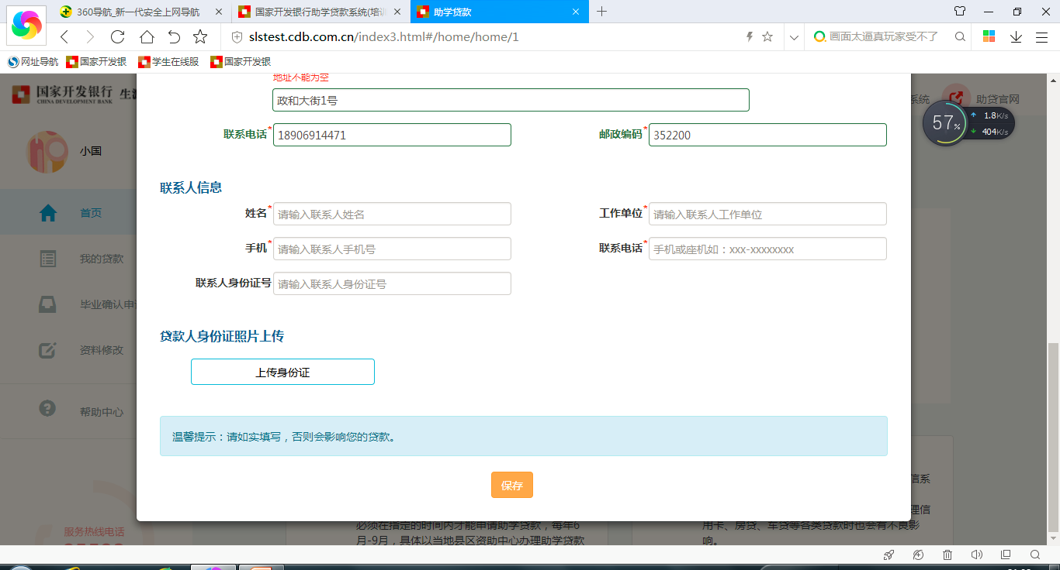
申请流程
5.先完善个人资料，点击“资料完善”，带红色星号的是必填项，其他内容可填可不填，要注意的是“联系人”是指除学生和共同借款人以外的第三人。
学生无需上传

Slide 8
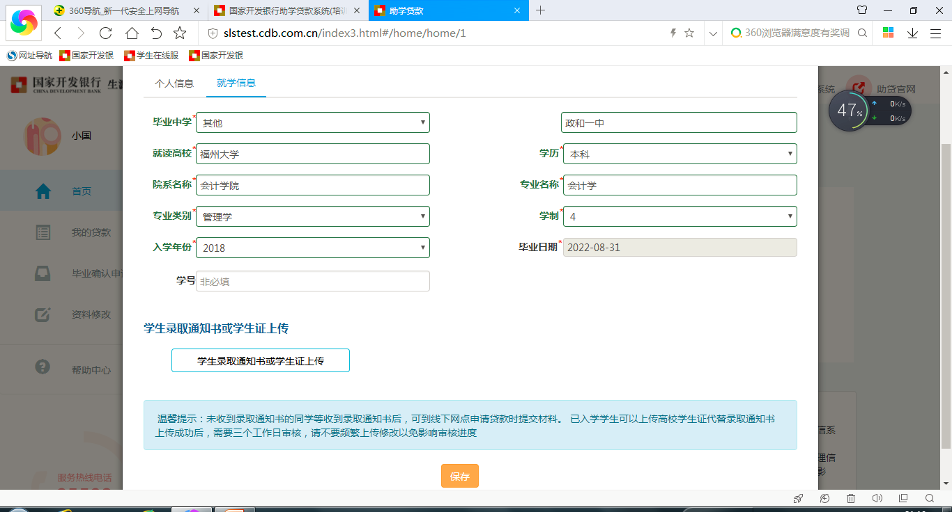
申请流程
6.保存个人信息后，自动跳转至“就学信息”，继续填写相关内容后，点击“保存”，系统会提示“就学信息已完善”。
学生无需上传

Slide 9
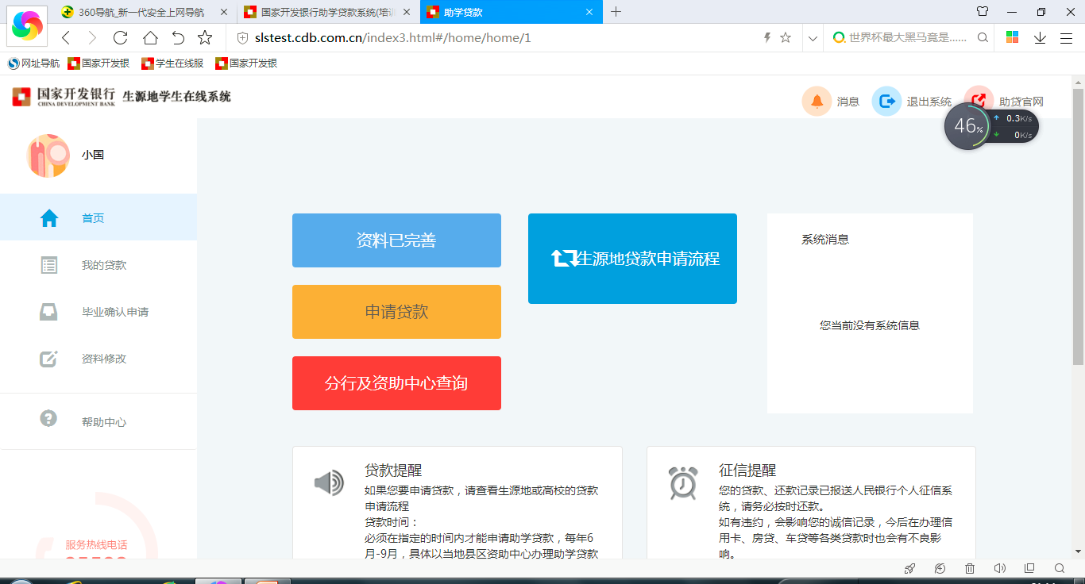
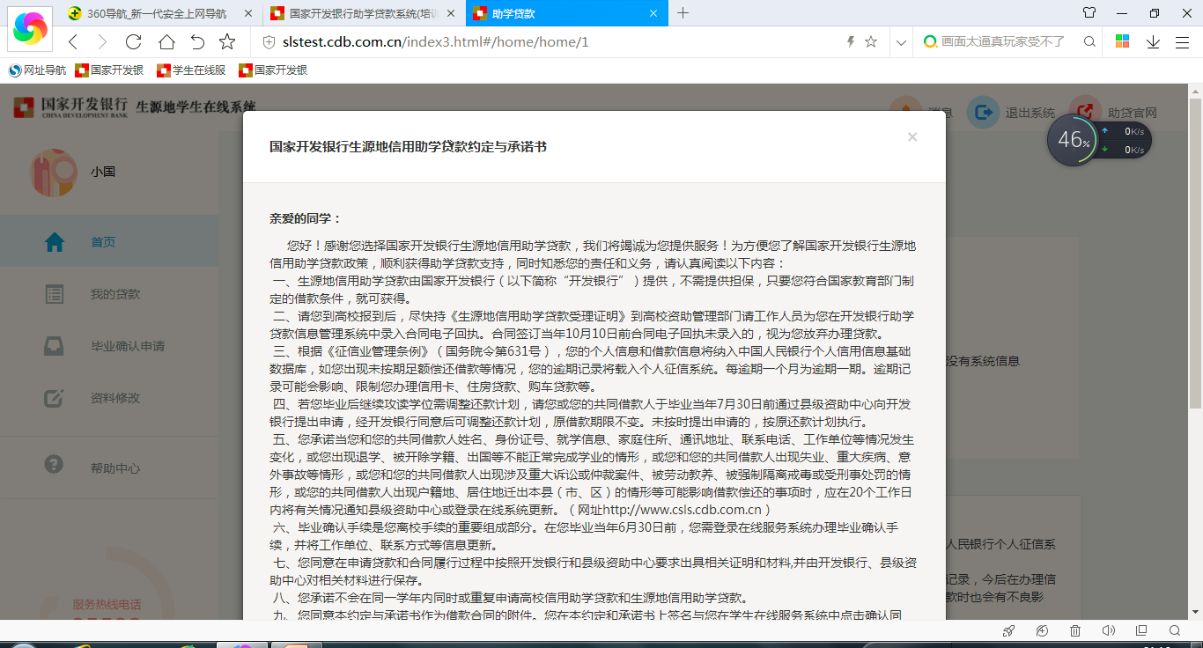
申请流程
7.点击“申请贷款”，弹出“国家开发银行生源地信用助学贷款约定与承诺书”。

Slide 10
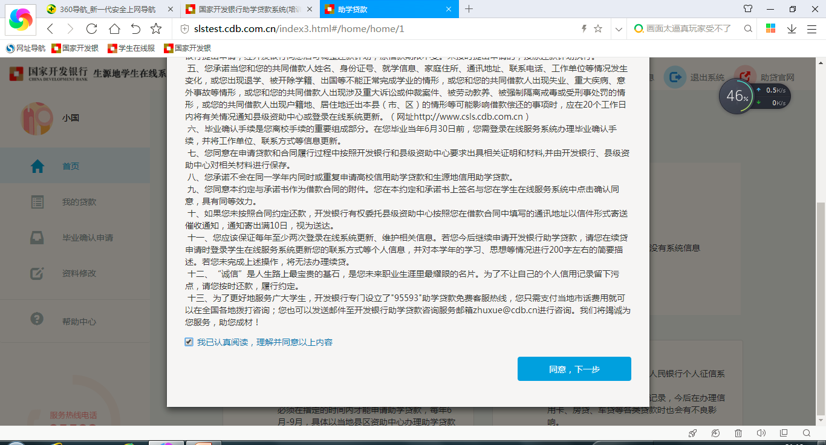
申请流程
8.勾选“我已认真阅读”，并点击“同意，下一步”。

Slide 11
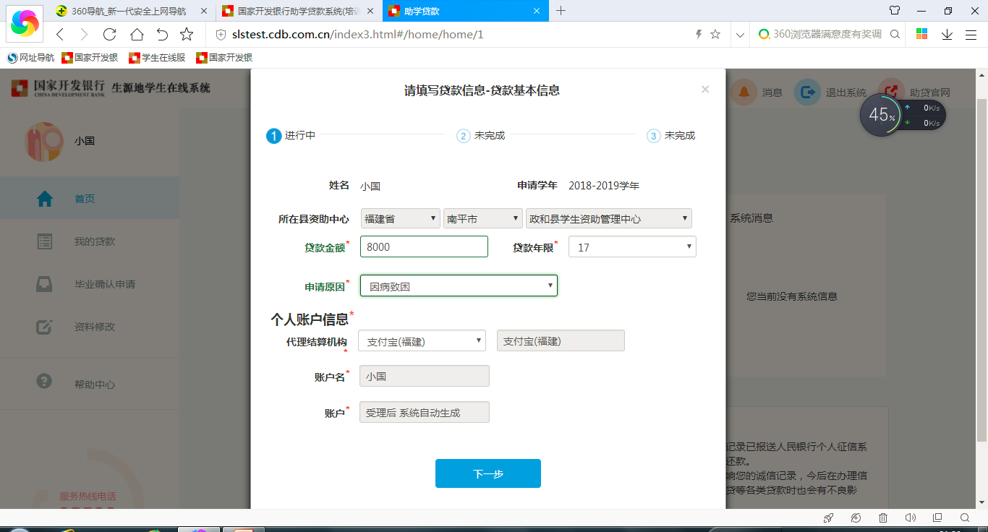
申请流程
9.填写贷款金额、贷款年限及申请原因，点击“下一步”。
一般为学费和住宿费之和，建议按上限申贷
学制加13年，不超过20年，不低于6年

Slide 12
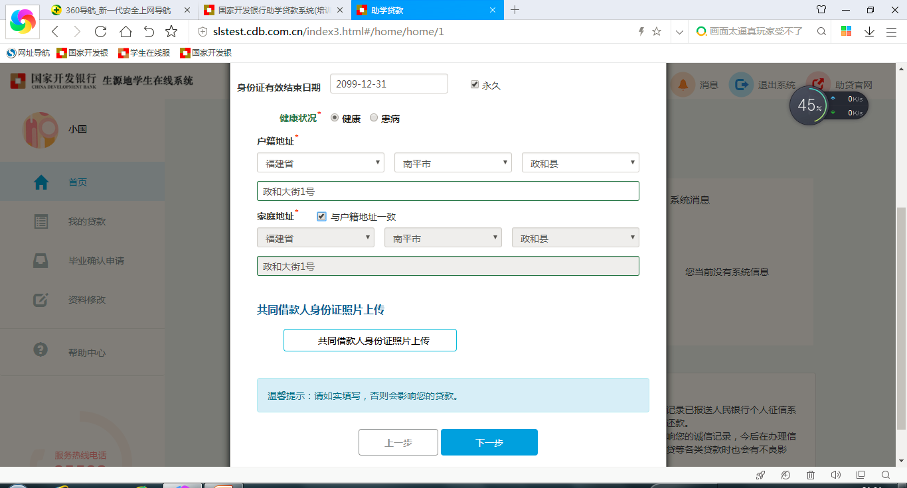
申请流程
10.填写共同借款人信息，点击“下一步”。注意：共同借款人和学生的户籍必须一致，共同借款人非监护人的，其年龄应小于60岁。
学生无需上传

Slide 13
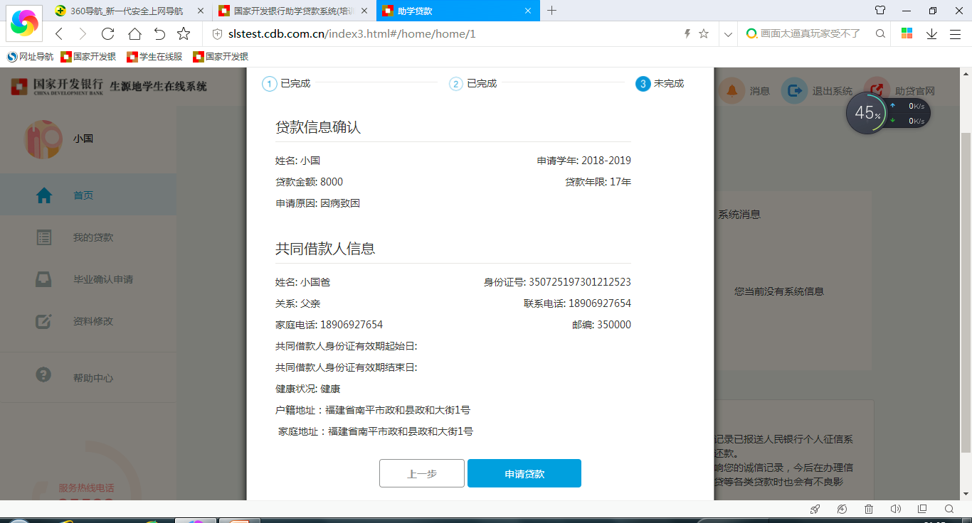
申请流程
11.确认信息，确认无误的点击“申请贷款”，发现录入有误的，点击“上一步”进行修改。

Slide 14
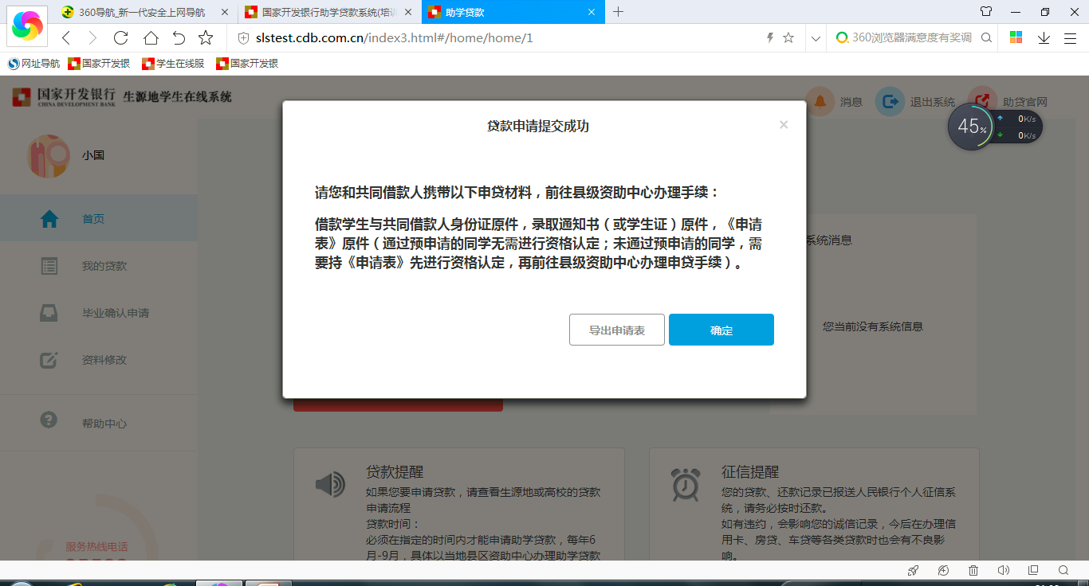
申请流程
12.系统会提示“贷款申请提交成功”，点击“导出申请表”，学生在申请表上签字。

Slide 15
申请流程
申请表格式如下：

Slide 16
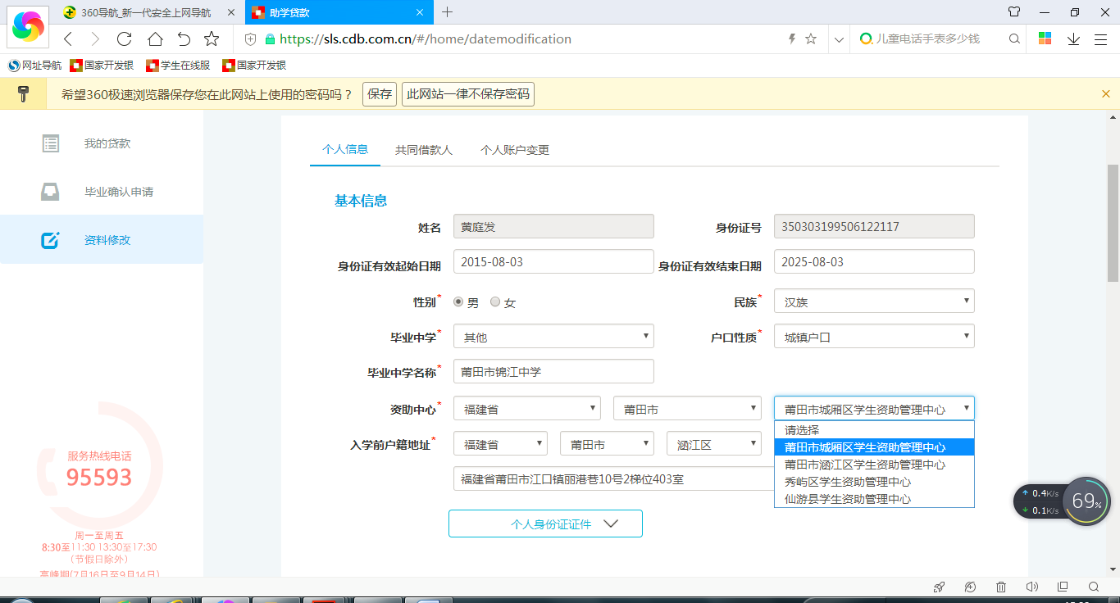
申请流程
13.县资助中心选择错误的修改，由学生登录在线服务系统，点击“资料修改”，选择正确县资助中心后点击“提交”。
选择正确的县中心

Slide 17
申请流程
1.线上申请贷款后，学生和共同借款人到入学前户籍所在县教育局学生资助中心签订合同；
2.开行贷款发放时间：各省时间不太一样，基本集中在每年11月中上旬；

Slide 18
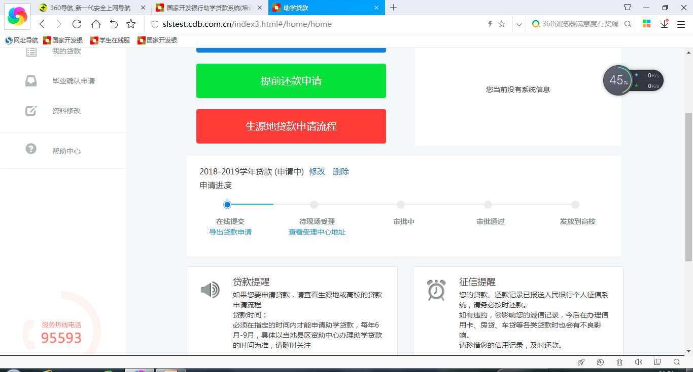
申请流程
14.点击“确定”后，就完成了本次贷款申请，在系统首页可看到申请流程。
贷款申请流程

